Slide 1

LĨNH VỰC PHÁT TRIỂN NGÔN NGỮ
ỦY BAN NHÂN DÂN QUẬN LONG BIÊN
TRƯỜNG MẦM NON GIA QUẤT
Bài thơ: Cầu vồng
Lứa tuổi: Nhà trẻ
Cô giáo: Nguyễn Thị Loan

Slide 2


Các con vừa được nghe cô đọc bài thơ gì?
Bài thơ do ai sáng tác

Slide 3
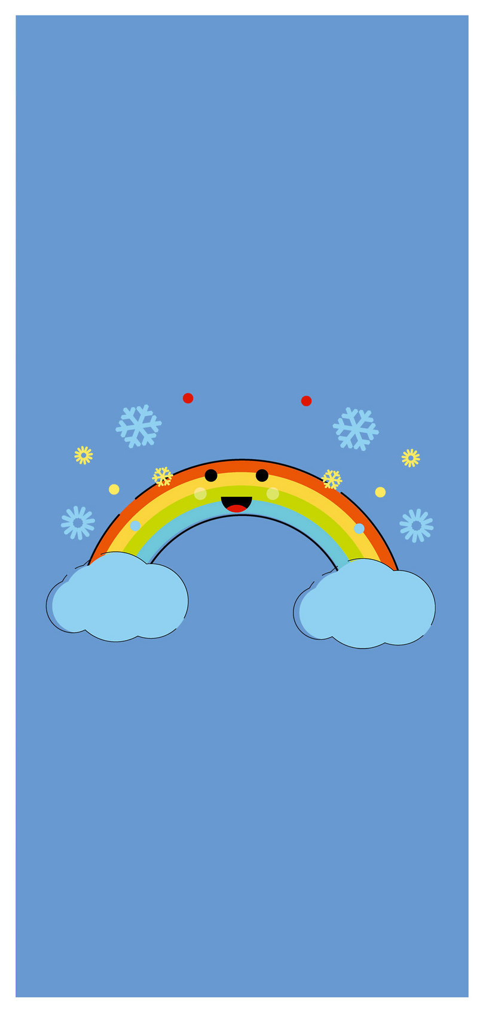
Cầu vồng
Nhược Thủy

Slide 4



Slide 5

Bài thơ nói về vẻ đẹp của chiếc cầu vồng xuất hiện sau cơn mưa với hình dáng cong cong và màu sắc thật rực rỡ.
Bài thơ nói về điều gì?

Slide 6


Slide 7

Cầu vồng xuất hiện khi nào ?

Slide 8
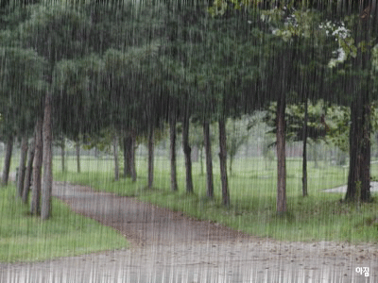

Slide 9
Mưa rào vừa tạnh
Có cái cầu vồng

Slide 10
Mưa rào là mưa hạt to, nhiều hạt, mau tạnh

Slide 11
Cầu vồng trong bài thơ được miêu tả như thế nào?

Slide 12

Cầu vồng được miêu tả cong cong
và có màu sắc rực rỡ như ai vẽ lên vậy

Slide 13

Ai vẽ cong cong
Tô màu rực rỡ

Slide 14
Cầu vồng trong bài thơ có những màu gì?
Cầu vồng có màu tím, xanh, vàng, đỏ

Slide 15
Bạn nhỏ đã phát hiện có mấy cái cầu vồng?
Có 2 cái cầu vồng

Slide 16
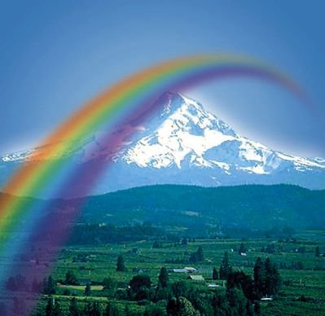
Tím, xanh, vàng, đỏ
Ồ hai cái cơ

Slide 17
Khi nhìn thấy cầu vồng bạn nhỏ đã thể hiện tình cảm như thế nào?

Slide 18
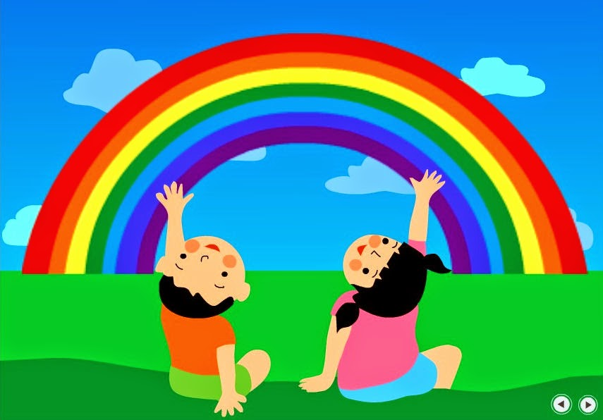
Bạn nhỏ cảm thấy rất nhiên và thích thú

Slide 19
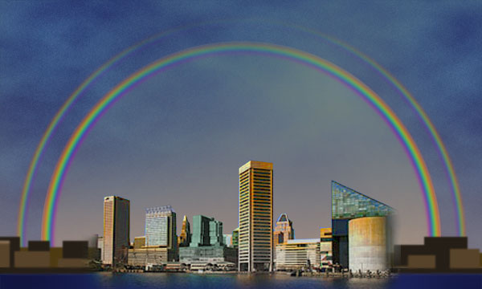
Cái rõ, cái mờ
Ai tài thế nhỉ?

Slide 20

Bây giờ cô mời các con cùng đọc bài thơ cho ông bà và bố mẹ nghe nhé

Slide 21
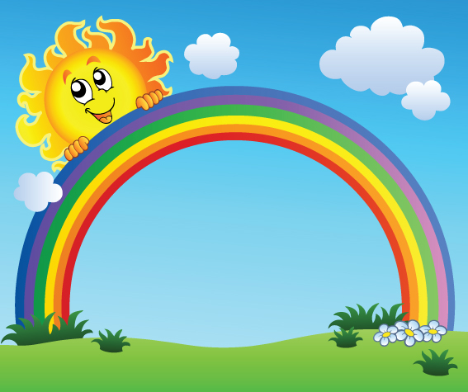

CẦU VỒNG
Mưa rào vừa tạnh,
Có cái cầu vồng.
Ai vẽ cong cong,
Tô màu rực rỡ.
Tím,xanh,vàng,đỏ…
Ồ ! hai cái cơ.
Cái rõ, cái mờ,
Ai tài thế nhỉ ?

Slide 22

Các con ạ, qua bài thơ chúng mình hiểu hơn được về hiện tượng thời tiết cầu vồng rồi đúng không. Từ đó các con hãy yêu vẻ đẹp tự nhiên và các hiện tượng xung quanh nhé. Ngoài ra còn có rất nhiều hiện tượng thời tiết khác như: nắng, mưa, gió, bão. Các hiện tượng thời tiết thay đổi thất thường vì vậy chúng mình phải biết giữ gìn, bảo vệ sức khỏe. Không chơi đùa dưới trời nắng, khi ra đường phải đội mũ, đeo khẩu trang. Khi trời mưa thì nhớ đội mũ, mặc áo mưa để không bị ướt. Các con đã nhớ chưa nào.

Slide 23





Xin chào và hẹn gặp lại các con!

Slide 24

